Slide 1


Introductie tot Data Science
Algemene Introductie

Slide 2
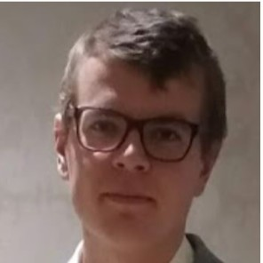
Wie zijn je lesgevers?
Tim Hellemans
Master in (fundamentele) wiskunde,
Phd (theoretische) informatica
Data scientist consultant @ Ortec Belgium

Slide 3

Tour de table
Wie ben je?
Wat is je professionele achtergrond?
Waarom deze cursus?
Je leukste activiteit deze zomer?
Wat zijn je verwachtingen van de cursus?

Slide 4

Algemene doel van de cursus

Slide 5
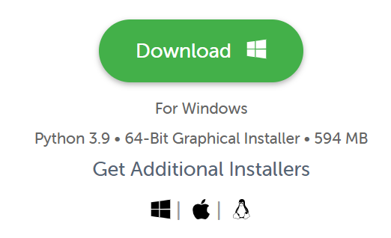
Anaconda downloaden
Connecteer met WiFi
Navigeer naar https://www.anaconda.com/
Selecteer het correcte OS en druk download

Slide 6
Situeren beroep: Klaas

Slide 7
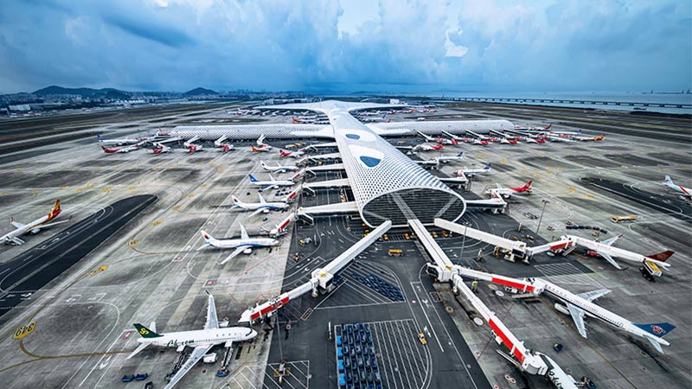
Brainstorm session:
Data science @ an airport (Brussels Airport)
Data science @ an airline (Brussels Airlines)

Slide 8
Different roles in a data driven world
Data scientist
Data engineer
Data analyst
OR consultant

Slide 9
Anaconda installeren
Loop het .exe (of soortgelijk voor andere OS dan windows) bestand om anaconda te installeren en selecteer overall de standaard instellingen.

Slide 10
Hoe zien de komende 2 jaar eruit?
Jaar 1
Introduction to data science
Numpy
Pandas
Data Science on the cloud
GDPR, General Data Protection Regulation (e-learning)
Matplotlib
Data exploration & cleaning
Examen (02/05/2023)
Machine learning basics
Examen (20/06/2023)

Slide 11
Module 1: Introduction to data science
Jaar 1
3 dagen (12 uur)
Doelen:
Een programmeeromgeving kunnen opzetten.
Juiste omgeving selecteren voor bepaalde taak.
Concept versiebeheersysteem begrijpen & kunnen werken met GIT.
Life cycle van een Data Science project kennen & begrijpen.
Geen officiele evaluatie voor dit module

Slide 12
Module 1: Introduction to data science
Jaar 1
3 dagen (12 uur)
Doelen:
Een programmeeromgeving kunnen opzetten.
Juiste omgeving selecteren voor bepaalde taak.
Concept versiebeheersysteem begrijpen & kunnen werken met GIT.
Life cycle van een Data Science project kennen & begrijpen.
Geen officiele evaluatie voor dit module

Slide 13
Waarom Python? Waarom Anaconda? & wat zijn ze?
Anaconda Navigator
IDE (VS Code/ PyCharm/ Spyder)
Notebooks (Jupyter Notebook/JupyterLab/ an IDE)
Text editor (Sublime Text 3/ Vim/ Notepad++/ …)
iPython

Slide 14
Dank u
voor uw aandacht

Slide 15


